Slide 1
SQLite 소개 및 안드로이드에서의 사용법

Slide 2
목 차
1. 데이터 베이스 & SQL
2. 안드로이드 에서의 SQLite
3. 사용 메소드 정리
4. Cursor 와 SimpleCursorAdapter
4. 실습

Slide 3
SQLite 를 배우기 전에..
데이터 베이스
논리적으로 연관된 하나 이상의 자료의 모음
어떠한 데이터를 고도로 구조화함으로써 검색과 갱신의 효율화를 꾀한다.
몇 개의 자료 파일을 조직적으로 통합하여 자료항목의 중복을 없애고 자료를 구조화하여 기억시켜 놓은 자료의 집합체.

Slide 4
SQL [structured query language]
데이터베이스를 사용할 때, 데이터베이스에 접근할 수 있는 데이터베이스 하부 언어.
구조화 질의어 라 한다.
데이터 정의어(DDL)와 데이터 조작어(DML)를 포함한 데이터베이스용 질의언어의 일종.
SQL 은 관계사상(relation mapping) 을 기초로 한 대표적인 언어.
SQL 은 단순한 질의 기능뿐만 아니라 데이터 정의 기능과 조작기능을 갖춤

Slide 5
안드로이드에서의 SQLite
SQLite
2000년도 리처드 힙(Richard Hipp) 박사에 의해 개발된 무료 DB 엔진.
거대한 DBMS에 비할 바는 아니지만 안정적이고 용량이 작아 쇼규모 의 데이터베이스에 적합하다.
흔히 아이폰, 심비안 등의 모바일 환경에 많이 채용되어 있으며, 휴대용 MP3 등에도 널리 활용된다.

Slide 6
안드로이드에서의 SQLite
데이터를 저장하는 데 하나의 파일만을 사용
SQLite는 서버형이 아니기 때문에, 데이터는 단 하나의 파일에 정리되어 있다.
단 복수 사용자는 지원하지 않는다.
용량이 작고 C언어로 되어 있어 속도가 매우 빠르다.
안드로이드 SDK에 SQLite 라이브러리를 포함하고 있으므로 별도의 설정은 필요 없다

Slide 7
SQLite Data types
NULL : The value is a NULL value.
INTEGER : The value is a signed integer, stored in 1, 2, 3, 4, 6, or 8 bytes depending on the magnitude of the value.
REAL : The value is a floating point value
TEXT : The value is a text string, stored using the database encoding (UTF-8, UTF-16BE or UTF-16LE).
BLOB(Binary Large Object) : The value is a blob of data, stored exactly as it was input.

Slide 8
SQLiteOpenHelper
안드로이드는 DB 를 관리하는 SQLiteOpenHelper 라는 도우미 클래스를 제공하는데 이름 그대로 DB를 생성 및 오픈하는 처리를 담당한다.
즉 어떤식으로 DB 객체를 생성할 것인지는 이 도우미가 판단하도록 되어있다.
따라서 onCreate , onUpgrade 등의 메서드에 명령만 채워 놓았다면 더 이상 신경 쓰지 않아도 좋다.

Slide 9
SQLiteOpenHelper
1. 생성자
SQLiteOpenHelper(Context context, String name, SQLiteDatabase.CursorFactory factory, int version)
첫번째 인수는 DB 를 생성하는 컨텍스트. 보통은 메인 엑티비티를 전달한다.
Name, version 인수로 전달되는 DB 파일의 이름과 버전은 이후 DB 를 생성 및 업데이트 할 때 사용된다.
세번째 인수는 커스텀 커서를 사용하고자 할때 지정하는데 표준 커서를 사용할 경우엔 null 로 지정.

Slide 10
SQLiteOpenHelper
도우미 객체를 생성해 놓으면 DB가 필요한 시점에 다음 세 메서드들이 호출된다.
onCreate | DB가 처음 만들어질 때 호출된다 여기서 테이블을 만들고 초기 레코드를 삽입
onUpgrade | DB를 업그레이드할 때 호출된다. 기존 테이블을 삭제하고 새로 만들거나 ALTER TABLE로 스키마를 수정한다.
onOpen | DB를 열 때 호출된다.

Slide 11
SQLiteOpenHelper
1. onCreate
처음 DB 를 생성할 때 호출되는데 테이블을 생성하는 CREATE TABEL 문을 실행하여 테이블을 만든다.
2. onUpgrade
DB 버전이 변경될 때 호출된다.
두 메서드는 DB 의 스키마에 따라 본체의 구현 코드가 완전히 달라진다.

Slide 12
SQLiteOpenHelper
생성 및 업그레이드 메서드를 정의한 후 DB 가 필요할 때 다음 메서드를 호출한다.
getReadableDatabase | 읽기 위해 DB 를 연다. 이 단계에서 DB 가 존재하지 않으면 onCreate가 호출되며 버전이 바뀌었으면 onUpgrade 가 호출된다.
getWritableDatabase | 읽고 쓰기 위해 DB 를 연다. 권한이 없다거나 디스크가 가득차면 실패한다.
close | DB 를 닫는다.

Slide 13
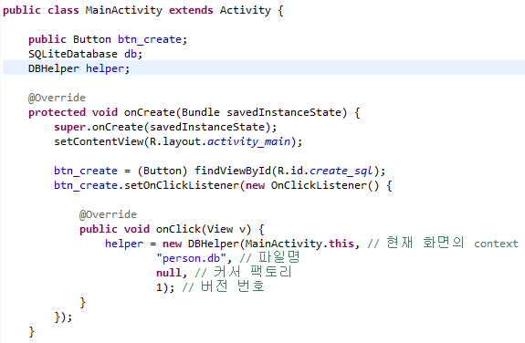
SQLiteOpenHelper
SQLiteOpenHelper 간단 예제 - MainActivity

Slide 14
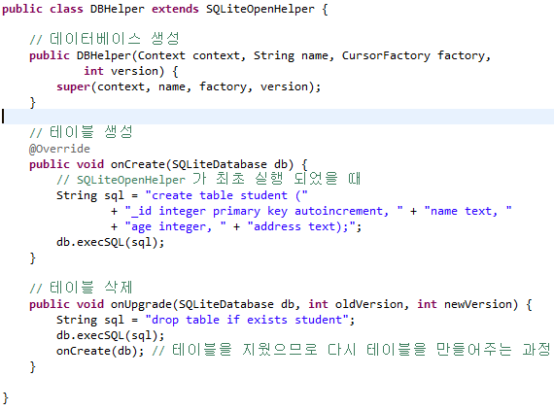
SQLiteOpenHelper
SQLiteOpenHelper 간단 예제 - DBHelper

Slide 15
DB에서의 데이터 삽입 - Insert
long insert(String table, String nullColumnhack, ContentValues values)
DB 에 데이터를 삽입하기 위한 메서드
리턴값은 입력한 데이터의 id
인수 | 설명
table | DB의 table 이름.
nullcolumnHack | DB에서는 완전히 비어있는 행을 삽입하는 것을 허용하지 않음. 대신 비어있다는 것을 표현하기 위해서 NULL사용. 따라서 만약 NULL이 들어가야 할 곳에 들어가게 될 것을 말함.
values | 생성해 놓은 데이터 맵을 말함

Slide 16
데이터 맵 준비
ContentValues
OpenHelper 를 통해 불러온 DB 에 기록 할 데이터를 작성하기 위한 클래스
맵에 데이터를 넣는 메서드는 put 메서드를 사용. 모든 타입에 오버로드 되어 있으므로 필드 타입에 맞는 것을 사용하면 됨.
void put(String key, 데이터 타입 value)
사용 예
ContentValues data = new ContentValues();
data.put(“key1”, “데이터1 입니다”);
data.put(“key2”, “데이터2 입니다”);
생성자 | 설명
ContentValues() | 비어있는 디폴트 크기의 맵 생성
ContentValues(int size) | Size 만큼의 크기를 가진 맵 생성
ContentValues(ContentValues from) | 인수로 받은 contentValues의 복사본을 생성

Slide 17
Insert 예제
Insert 간단 예제

Slide 18
DB에서의 데이터 삭제 - Delete
Int delete(String table, String whereClause, Stirng[] whereArgs)
데이터를 삭제하기 위한 메서드
조건에 맞는 데이터만을 삭제 했다면 0, 모든 데이터를 삭제했다면 1을 리턴한다.
인수 | 설명
table | DB의 table 이름
whereClause | 조건항으로 해당 조건에 맞는 항을 삭제하라는 뜻. Null을 넣으되면 모든 행 삭제.
whereArgs | 조건을 규정하는 argument.

Slide 19
Delete 예제
Delete 간단 예제

Slide 20
DB에서의 데이터 갱신 - Update
Int update(String table, ContentValues values, String whereClause, String[] where Args)
데이터를 갱신하기 위한 메서드
리턴값은 갱신한 열의 개수
인수 | 설명
table | DB의 table 이름
values | 갱신 내용을 말함
whereClause | 조건항으로 해당 조건에 맞는 항을 삭제하라는 뜻. Null을 넣으되면 모든 행 삭제.
whereArgs | 조건을 규정하는 argument.

Slide 21
Update 예제
Update 간단 예제

Slide 22
DB에서의 데이터 검색 - Select
Cursor query(table, columns, selection, selectionArgs, groupBy, having, orderBy)
DB에서 데이터를 뽑아오기 위한 메서드.
조건은 굉장히 많지만 대부분이 Null 이 될 가능성이 크다.
인수 | 설명
distinct | 검색되는 행 중에서 중복되는 내용을 제거하고 출력. Null을 지정하면 모두 출력. 이 행을 제외하고도 쓸 수 있음.
table | DB table의 이름.
columns | 보여줄 열을 지정. Null을 하면 보든 열을 보여줌.
selection | 어떤 행을 검색할지 정함. WHERE에 해당하는 내용으로 null을 지정하면 모든 행을 출력
groupBy | GROUP BY에 해당하는 내용으로 특정 속성을 기준으로 그룹을 지어 출력.
having | GROUP BY에서 조건을 정하는 부분. 해당 속성 기준으로 조건을 만족시키는 부분 출력
orderBy | ORDER BY에 해당하는 내용으로 행을 어느 속성 기준으로 정렬시킬 지 정함.
Linit | LIMIT에 해당하는 내용으로 출력 행의 수를 제한

Slide 23
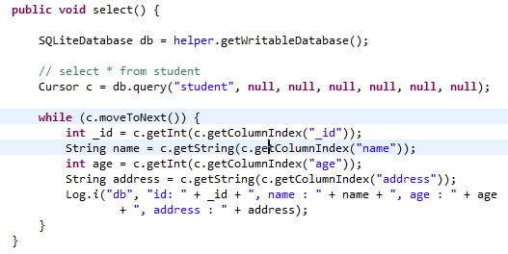
Select 예제
Select 간단 예제

Slide 24
위치를 가리키기 위한 클래스 - Cursor
검색에 대한 쿼리 결과는 대단히 양이 많을 수 있으므로 cursor 라는 클래스를 활용한다.
Cursor 는 조금 더 쉽게 이야기하면 for 문의 제어 변수와 유사하다.
랜덤 액세스를 지원하므로 임의 위치로 이동하여 레코드를 읽을 수 있다.
커서를 활용하면 많은 양의 데이터도 위치를 가리키는 특성 덕에 부화를 줄일 수가 있다.

Slide 25
Cursor 의 메서드 목록(1/2)
메서드 | 설명
Close | 결과셋을 닫는다.
getColumnCount | 컬럼의 개수를 구한다.
getColumnIndex | 이름으로부터 컬럼 번호를 구한다.
getColumnName | 번호로부터 컬럼 이름을 구한다.
getCount | 결과셋의 레코드 개수를 구한다.
getInt | 컬럼값을 정수로 구한다. 인수로 컬럼 번호를 전달한다.
getDouble | 컬럼값을 실수로 구한다.
getString | 컬럼값을 문자열로 구한다.

Slide 26
Cursor 의 메서드 목록(2/2)
메서드 | 설명
moveToFirst | 첫 레코드 위치로 이동한다. 결과셋이 비어 있으면 false 를 리턴한다.
moveToLast | 마지막 레코드 위치로 이동한다. 결과셋이 비어 있으면 false 를 리턴한다.
moveToNext | 다음 레코드 위치로 이동한다. 마지막 레코드이면 false 를 리턴한다.
moveToPrevious | 이전 레코드로 이동한다. 첫 레코드이면 false 를 리턴한다.
moveToPosition | 임의의 위치로 이동한다.

Slide 27
커서를 바인딩하는 클래스 - SimpleCursorAdapter
커서를 어댑터에 바인딩해서 리스트 뷰로 출력함
생성자
SimpleCursorAdapter(Context context, int layout, Cursor c, String[] from, int[] to)
인수 | 설명
context | 컨텍스트를 의미함. 보통 메인 액티비티
layout | 커서를 출력할 레이아웃을 의미함
c | 검색한 데이터의 원본을 가리키는 커서를 의미함
from | 검색한 데이터의 열 이름을 배열로 지정함
to | 각 열이 어느 위젯으로 출력될지 위젯의 id를 배열로 지정함

Slide 28
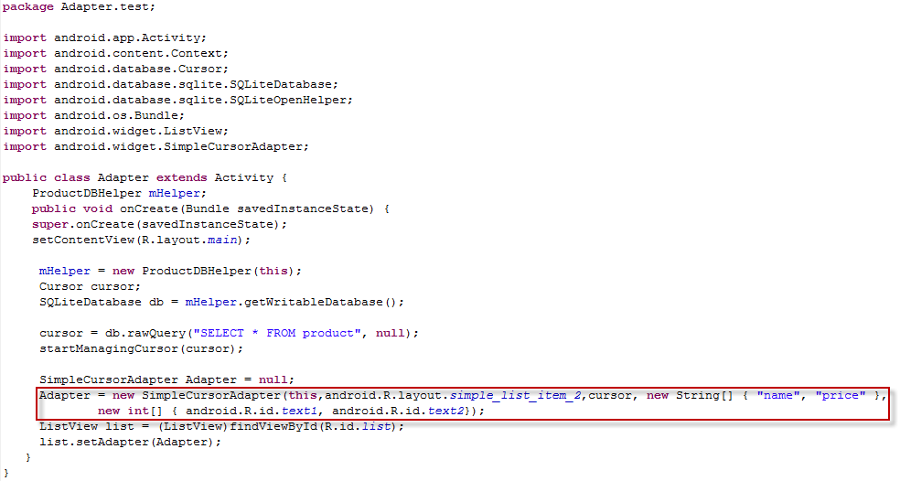
SimpleCursorAdapter 생성 예제
SimpleCursorAdapter 생성 예제

